Slide 1

End
সবাইকে শুভেচ্ছা

Slide 2


End
পরিচিতি
মোহাম্মদ ফয়সুল আলম
সহকারি শিক্ষক
শম্ভুপুর সরকারি প্রাথমিক বিদ্যালয়
ভৈরব, কিশোরগঞ্জ।
মোবাইল নং- ০১৭১৫৫১২০৬০.
শ্রেণি :- পঞ্চম
বিষয় : প্রাথমিক বিজ্ঞান
অধ্যায় :(৮) মহাবিশ্ব
আজকের পাঠ: ঋতু
তারিখ : ০1৮/০5/২০১9 খ্রি:

Slide 3
End
শিখনফল :-
৬.২.৩ : ঋতু পরিবর্তনের কারণ বৈজ্ঞানিকভাবে ব্যাখ্যা করতে পারবে।

Slide 4
End
চলো আমরা একটি ভিডি ও দেখি-

Slide 5
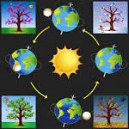
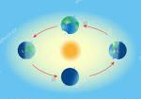
End
উপস্হাপন
নিচের চিত্রগুলো লক্ষ্য কর এবং চিন্তা কর এগুলো কিসের ছবি -
ঋতু পরিবর্তনের চিত্র

Slide 6
End
চলো আজকের পাঠ সম্পর্কে কিছু জেনে নেই।
ঋতু: বছরে আমরা ছয়টি ঋতু দেখতে পাই।
যেমন- গ্রীষ্ম, বর্ষা, শরৎ, হেমন্ত, শীত এবং বসন্ত।
তোমরা কী জান কিভাবে ঋতু পরিবর্তন হয় ?
পৃথিবীর নিজস্ব কক্ষপথে ঘূর্ণন এবং সূর্যের দিকে হেলে থাকা অক্ষের কারণে ঋতু পরিবর্তন হয়। সূর্যেকে কেন্দ্র করে পৃথিবীর আবর্তনের জন্য বিভিন্ন সময়ে পৃথিবীর বিভিন্ন অংশ সূর্যের দিকে বা সূর্যের বিপরীত দিকে সরে পড়ে।

Slide 7
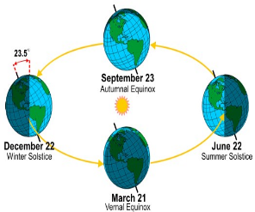

End
গ্রীষ্মকালঃ
যখন পৃথিবীর উত্তর গোলার্ধ সূর্যের দিকে হেলে থাকে সে অংশে তখন গ্রীষ্মকাল। এ সময় উত্তর গোলার্ধে সূর্য খাড়াভাবে কিরণ দেয়। ফলে দিনের সময়কাল দীর্ঘ হয় এবং তাপমাত্রা বৃদ্ধি পায়। এসময় দক্ষিণ গোলার্ধে উলটা ব্যাপারটি ঘটে। সেখানে তখন শীতকাল।
শীতকালঃ
যখন পৃথিবীর উত্তর গোলার্ধ সূর্যের বিপরীত দিকে হেলে থাকে সে অংশে তখন শীতকাল। শীতকালে সূর্য আকাশের অপেক্ষাকৃত নিচে অবস্হান করে। এ সময় উত্তর গোর্লাধে সূর্য তীর্যকভাবে কিরণ দেয়। ফলে দিনের চেয়ে রাত বড় হয় এবং তাপমাত্রা হ্রাস পায়।

Slide 8

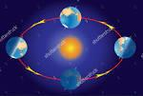

End
নিচের চিত্রগুলো নিয়ে দলীয়ভাবে আলোচনা কর--
ঋতু পরিবর্তনের চিত্র

Slide 9

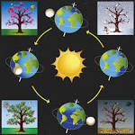

End
নিচের চিত্র গুলো নিয়ে জোড়ায় জোড়ায় আলোচনা কর--
ঋতু পরিবর্তনের দৃশ্য

Slide 10

End
নিচের চিত্রটি দেখে একাকী চিন্তা কর-
ঋতু পরিবর্তনের দৃশ্য

Slide 11
End
মূল্যায়ন
কিভাবে ঋতু পরিবর্তন হয় তা বর্ণনা কর ?

Slide 12

End
সবাইকে বিদায়ী শুভেচ্ছা

